Slide 2
I numeri delle Prove INVALSI 2021

Slide 3
PRESENTAZIONE
Le Prove INVALSI 2021 sono le prime prove standardizzate rivolte a tutti gli studenti dopo lo scoppio della pandemia. Rappresentano quindi la prima misurazione su larga scala degli effetti sugli apprendimenti di base conseguiti – in Italiano, Matematica e Inglese – dopo lunghi periodi di sospensione delle lezioni in presenza.

Slide 4
Questo è il link sulla presentazione dei Risultati INVALSI 2021
https://youtu.be/EDj_pXbnc7E

Slide 5
L’ ANALISI DEI DATI E I SUOI RISULTATI
Gli esiti delle analisi statistiche sono riportati per l’Italia nel suo insieme, per ciascuna delle regioni e per ognuna delle cinque macro-aree in cui il territorio italiano è suddiviso:
Nord Ovest (Valle d’Aosta, Piemonte, Lombardia, Liguria),
Nord Est (Provincia di Bolzano, Provincia di Trento, Veneto, Friuli-Venezia Giulia, Emilia-Romagna),
Centro (Toscana, Umbria, Marche, Lazio),
Sud (Abruzzo, Molise, Campania, Puglia),
Sud e Isole (Basilicata, Calabria, Sicilia,Sardegna).
Nella scuola secondaria di secondo grado i dati sono stati analizzati prima nel loro insieme, senza distinguere fra i vari tipi di scuola, e poi disaggregandoli per tipo di scuola.

Slide 6
I RISULTATI
DEL NOSTRO ISTITUTO
GRADO 13

Slide 7
Le prove, nel nostro istituto, sono state sostenute dagli studenti delle classi quinte corso diurno dal giorno 26/04/21 al 30/04/21, all’interno di una ampia finestra definita con largo anticipo dall’INVALSI.
Gli alunni assenti hanno svolto le prove nella prima settimana di maggio.

Slide 8
RISULTATI IN ITALIANO E MATEMATICA CLASSI QUINTE
MEDIE LIVELLI
 | ITALIANO | MATEMATICA
5A | 2,4 | 3
5B | 2 | 2,8
5C | 2 | 2,4
5D | 1,7 | 2,2
5E | 1,9 | 2,5
5F | 2 | 2,3
Sufficienza livello 3

Slide 9
INVALSI 21 - Distribuzione degli studenti nei livelli di apprendimento ITALIANO Istituti Professionali e IeFP statali

Slide 10
INVALSI 21 - Distribuzione degli studenti nei livelli di apprendimento MATEMATICA Istituti Professionali e IeFP statali

Slide 11
RISULTATI IN INGLESE ASCOLTO CLASSI QUINTE
INGLESE LISTENING in %
 | NR | B1 | B2
5A | 21 | 63 | 16
5B | 28 | 67 | 6
5C | 27 | 55 | 18
5D | 29 | 71 | 0
5E | 48 | 38 | 14
5F | 35 | 54 | 12
NR non raggiunto livello B1
B1 livello intermedio
B2 livello pre- avanzato

Slide 12
INVALSI 21 - Distribuzione degli studenti nei livelli di apprendimento INGLESE Listening Istituti Professionali e IeFP statali

Slide 13
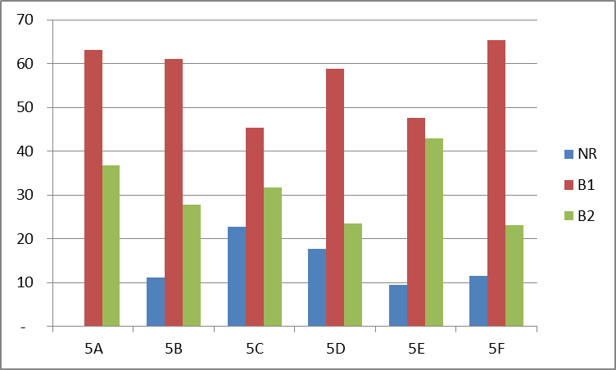
RISULTATI IN INGLESE LETTURA CLASSI QUINTE
INGLESE READING in %
 | NR | B1 | B2
5A | - | 63 | 37
5B | 11 | 61 | 28
5C | 23 | 45 | 32
5D | 18 | 59 | 24
5E | 10 | 48 | 43
5F | 12 | 65 | 23
NR non raggiunto livello B1
B1 livello intermedio
B2 livello pre- avanzato

Slide 14
INVALSI 21 - Distribuzione degli studenti nei livelli di apprendimento INGLESE Reading Istituti Professionali e IeFP statali

Slide 15
Punteggi generali
Per la lettura delle successive tavole, essendo delle immagini e quindi non modificabili inserisco la seguente tabella relativa ai dati anagrafici del nostro istituto
Dati anagrafici
304011411301 | 5^A | PROFESSIONALE - APPARATI IMPIANTI SERVIZI TECNICI INDUSTRIALI E CIVILI
304011411302 | 5^B | PROFESSIONALE - APPARATI IMPIANTI SERVIZI TECNICI INDUSTRIALI E CIVILI
304011411303 | 5^C | PROFESSIONALE - APPARATI IMPIANTI SERVIZI TECNICI INDUSTRIALI E CIVILI
304011411304 | 5^D | PROFESSIONALE - APPARATI IMPIANTI SERVIZI TECNICI INDUSTRIALI E CIVILI
304011411308 | 5^D(1 alunno) | PROFESSIONALE - MANUTENZIONE E ASSISTENZA TECNICA
304011411307 | 5^E | PROFESSIONALE - APPARATI IMPIANTI SERVIZI TECNICI INDUSTRIALI E CIVILI
304011411306 | 5^F | PROFESSIONALE - MANUTENZIONE DEI MEZZI DI TRASPORTO

Slide 16
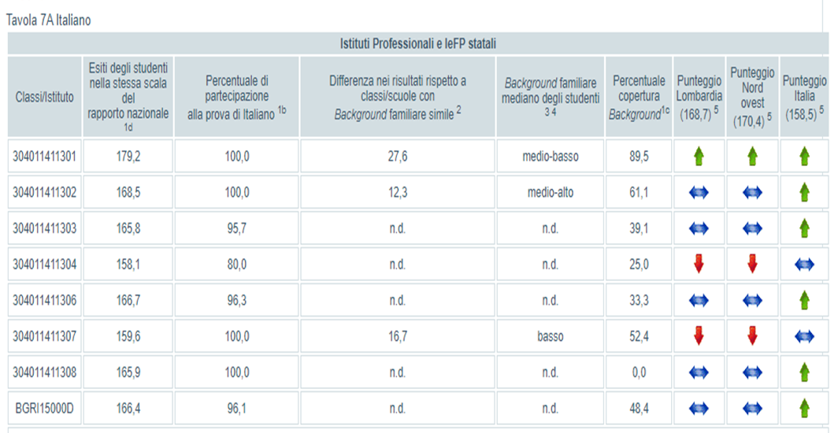

Slide 20
Distribuzione degli studenti nei livelli di apprendimento per origine
I seguenti grafici rappresentano i dati relativi ai livelli di apprendimento dei nostri alunni se
nativi
stranieri I generazione
stranieri II generazione

Slide 21
INVALSI 21 - Distribuzione degli studenti nei livelli di apprendimento per origine ITALIANO Istituti Professionali e IeFP statali

Slide 22
INVALSI 21 - Distribuzione degli studenti nei livelli di apprendimento per origine MATEMATICA Istituti Professionali e IeFP statali

Slide 23
INVALSI 21 - Distribuzione degli studenti nei livelli di apprendimento per origine INGLESE READ. Istituti Professionali e IeFP statali

Slide 24
INVALSI 21 - Distribuzione degli studenti nei livelli di apprendimento per origine INGLESE LIST. Istituti Professionali e IeFP statali

Slide 25
ANDAMENTO NEGLI ULTIMI ANNI SCOLASTICI
Confronto dati:
PROVE INVALSI19
PROVE INVALSI 21

Slide 26
ITALIANO Istituto nel suo complesso

Slide 27
MATEMATICA Istituto nel suo complesso

Slide 28
INGLESE READING Istituto nel suo complesso

Slide 29
INGLESE LISTENING Istituto nel suo complesso

